Slide 1
To do app 만들기 9단계

Slide 2
TodoList.vue 기능 추가

Slide 3
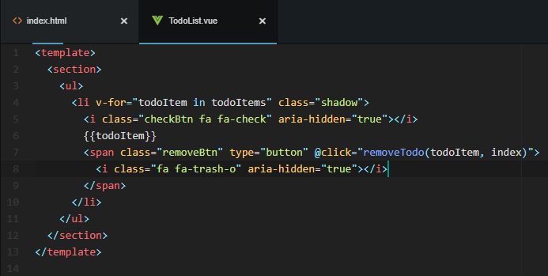
클릭하면 함수 호출
쓰레기통 모양

Slide 4
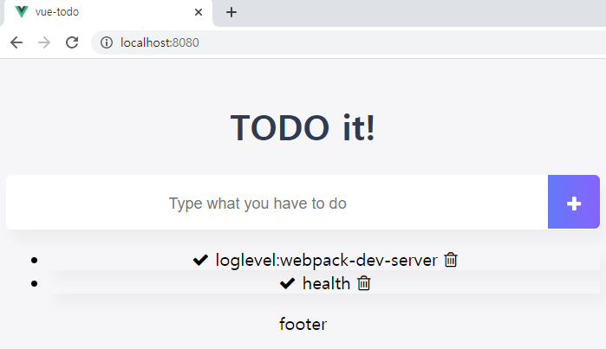

Slide 5
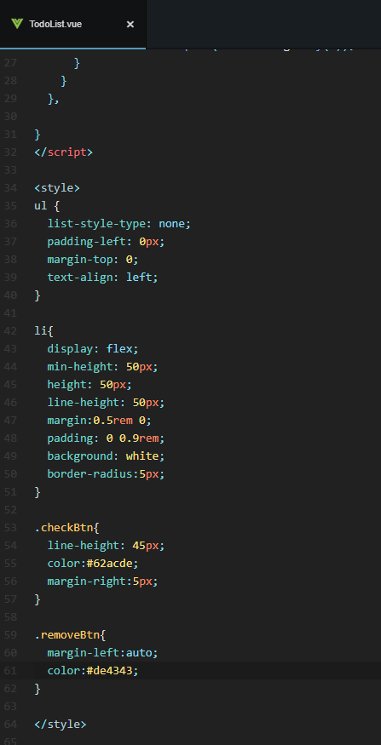
디자인 추가

Slide 6
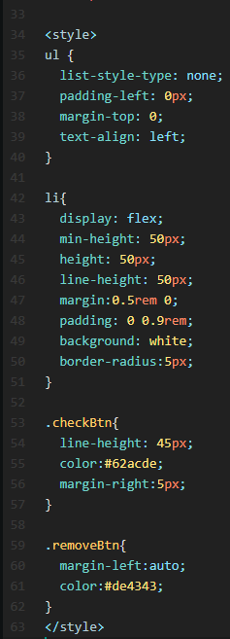

Slide 7
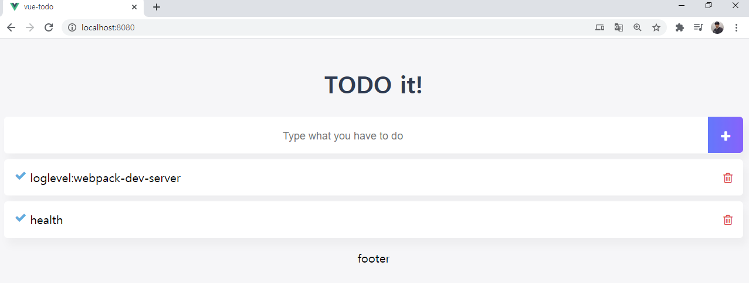

Slide 8
끝

